Slide 1

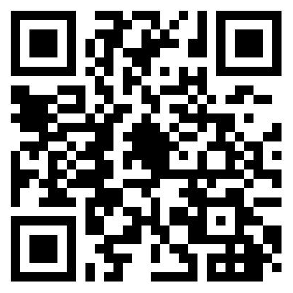
邀请函
2025年中国税务实务解读研讨会
主办： Grant Thornton 致同重庆税务师事务所
Grant Thornton 致同成都日本事业部
当下国际形势和市场不断变化，中国财税政策始终处于动态调整之中。随着国家税务总局《企业所得税年度纳税申报表》的发布，2024年度企业所得税汇算清缴工作正式启动。
同时，企业所得税法规修订、进口关税调整、税务数字化等新政策、新措施密集落地，构建起2025年中国税务的新格局，也成为众多在华日企关心的话题。
本次讲座将结合致同重庆税务、日本事业部的财税服务经验，围绕2025年上半年汇算清缴实务、企业常见涉税风险、新实施的财税政策热点话题等展开深度解读。为帮助企业规避潜在税务风险，共促企业稳健发展，致同诚邀您参加此次专题研讨会。
---------------------------------------------------------------------------------------------
現在の国際情勢と市場は絶えず変化し続けており、中国財政・税制政策も常にダイナミックに調整されています。中国国家税務総局（SAT）による「企業所得税年次申告書」の発表に伴い、2024年度の企業所得税確定申告作業が正式に開始されました。同時に、企業所得税規定の改訂、輸入関税の調整、デジタル税務等の新たな政策・措置が集中的に実施され、中国進出の日系企業の関心の的になっています。
本セミナーでは、日系企業中国現地法人の財務経理担当者様向けに、これまでの弊社重慶税務及び日本デスクの財務・税務上の実務経験をふまえ、2025年前半の確定申告実務、企業共通の税務リスク、新税制措置等のホットトピックを中心に解説いたします。貴社が中国市場における潜在的な税務リスクを回避し、持続的な成長を遂げるための一助となれば幸いです。
报名信息
2025年 3月14日（周五 ）
中国时间 14:30－17:00
地点 重庆市两江新区金渝大道153号4幢22层
语言 中文※
推荐对象 日本企业中国子公司财务人员
报名请扫二维码↓
讲座内容
内容 | 讲师团队
2025年上半年汇算清缴实务、新实施财税政策解读、企业常见涉税风险解读 | 重庆税务团队 合伙人、总监
※本讲座面向在华日企的中国财务人员实施，为中文场，后续面向日本人管理者的场次在筹划中，敬请期待。
※本セミナーは日系企業中国現地法人の財務経理担当様向けであり、中国語で実施する予定です。日系企業の管理者様向けの日本語セミナーは計画中であり、決定次第お知らせいたします。

